Slide 1
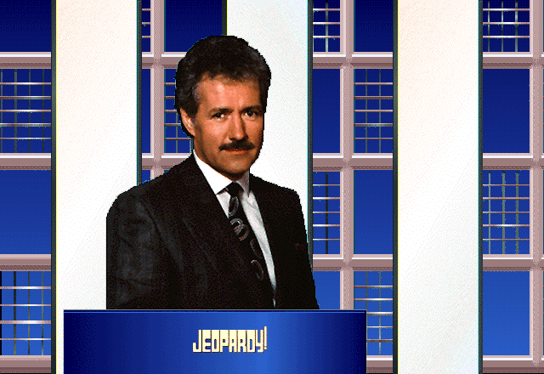


Slide 2
Rutina
diaria

Slide 3
Idiomas

Slide 4
Sustantivos

Slide 5
Objetos

Slide 6
Datos
personales

Slide 7
Acción
(verbos)

Slide 8
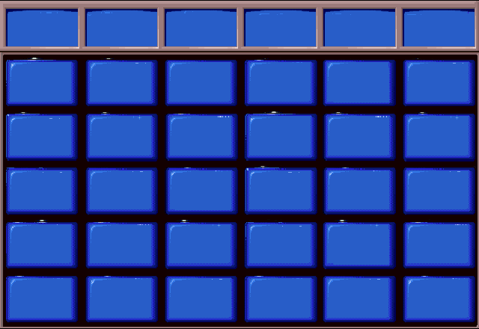
Rutina
diaria
Datos
personales
Acción
(verbos)
Idiomas
Sustantivos
Objetos
$100
$100
$100
$100
$100
$100
$200
$200
$200
$200
$200
$200
$300
$300
$300
$300
$300
$300
$400
$400
$400
$400
$400
$400
$500
$500
$500
$500
$500
$500

Slide 10
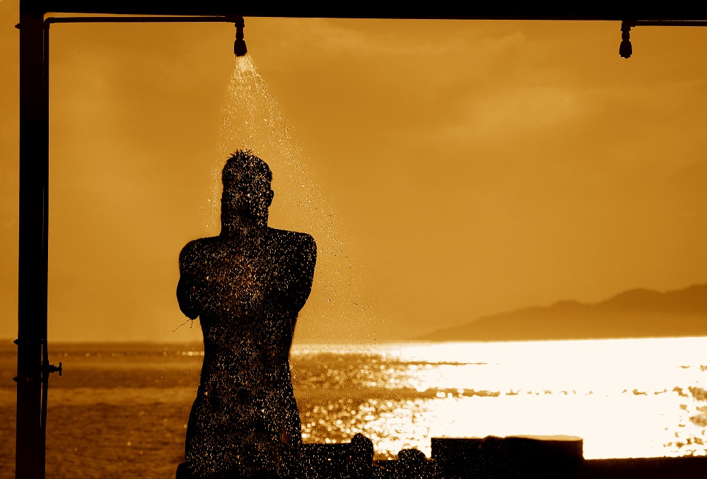

Slide 11
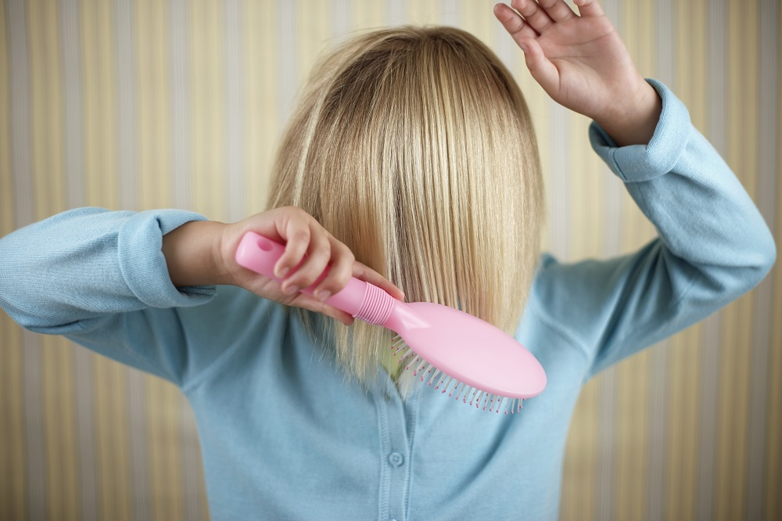

Slide 12
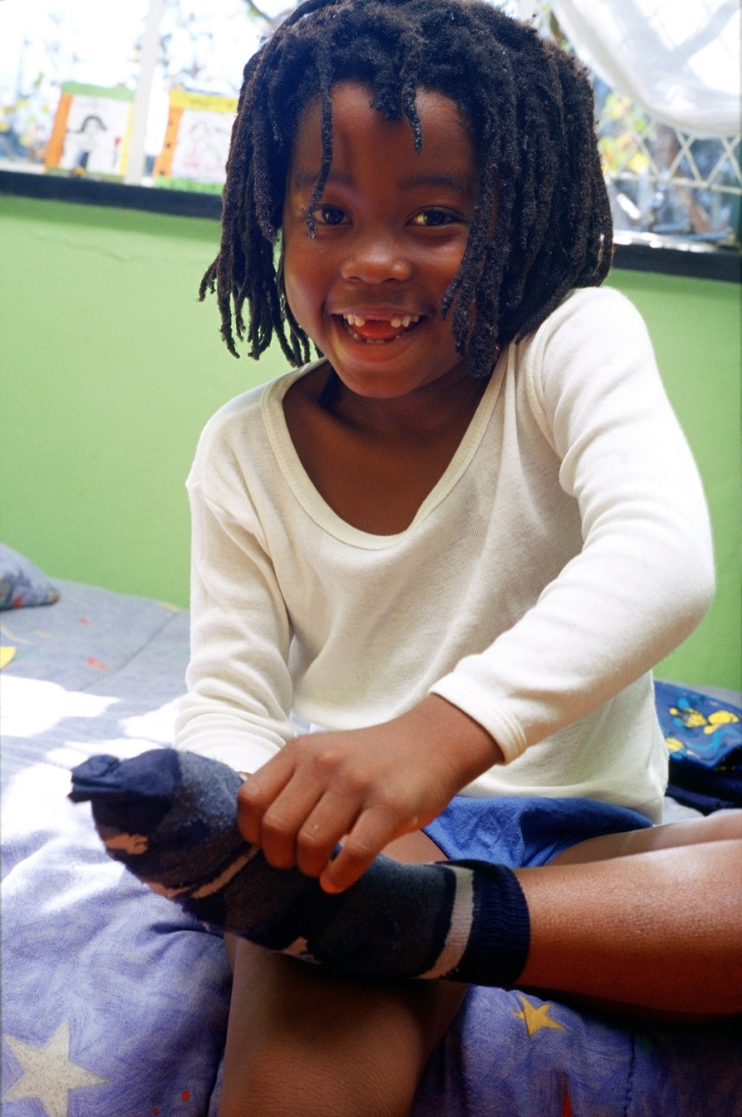

Slide 13
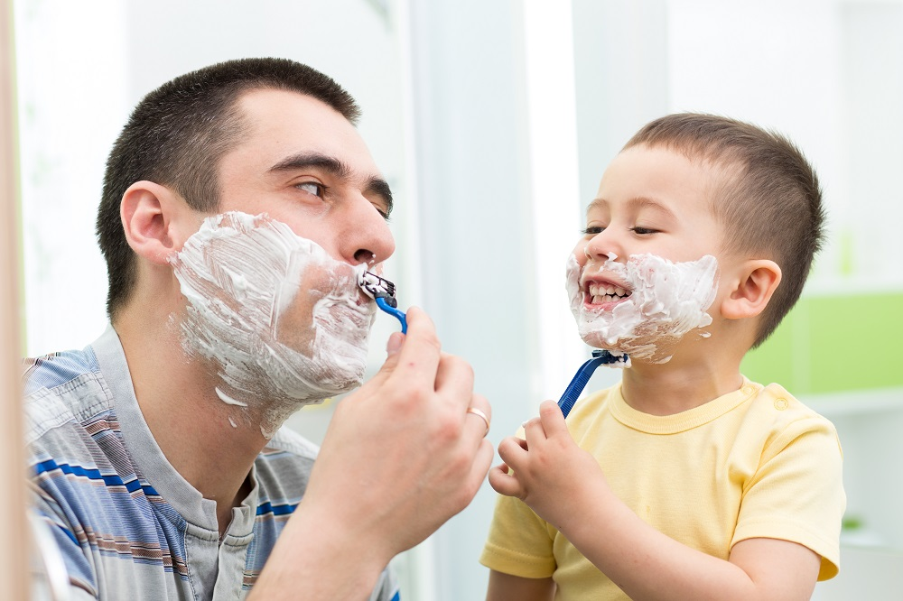

Slide 14
Los canadienses
hablan inglés y ___.

Slide 15
Los brasileños
hablan _____.

Slide 16
Los iraníes
hablan _____.

Slide 17
En Berlín
hablan _____.

Slide 18
En Irak
hablan _____.

Slide 19
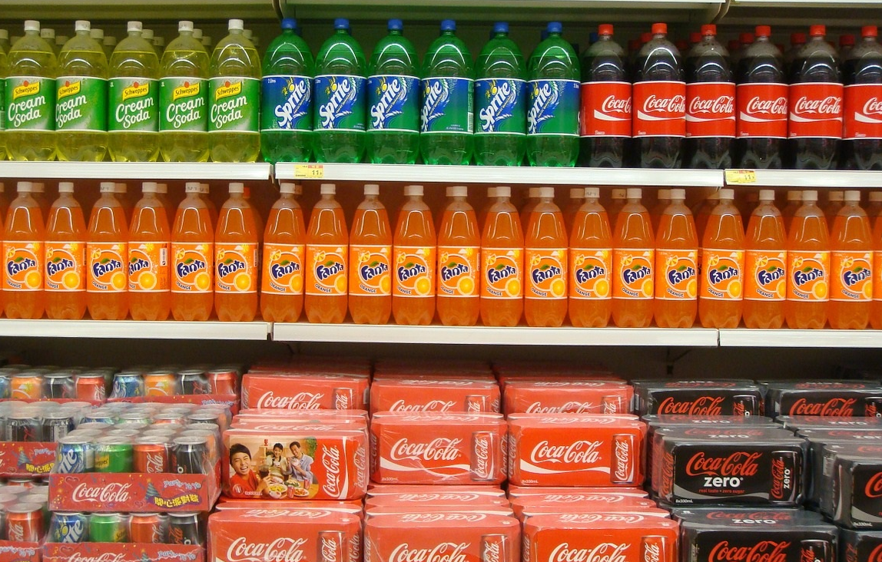

Slide 20
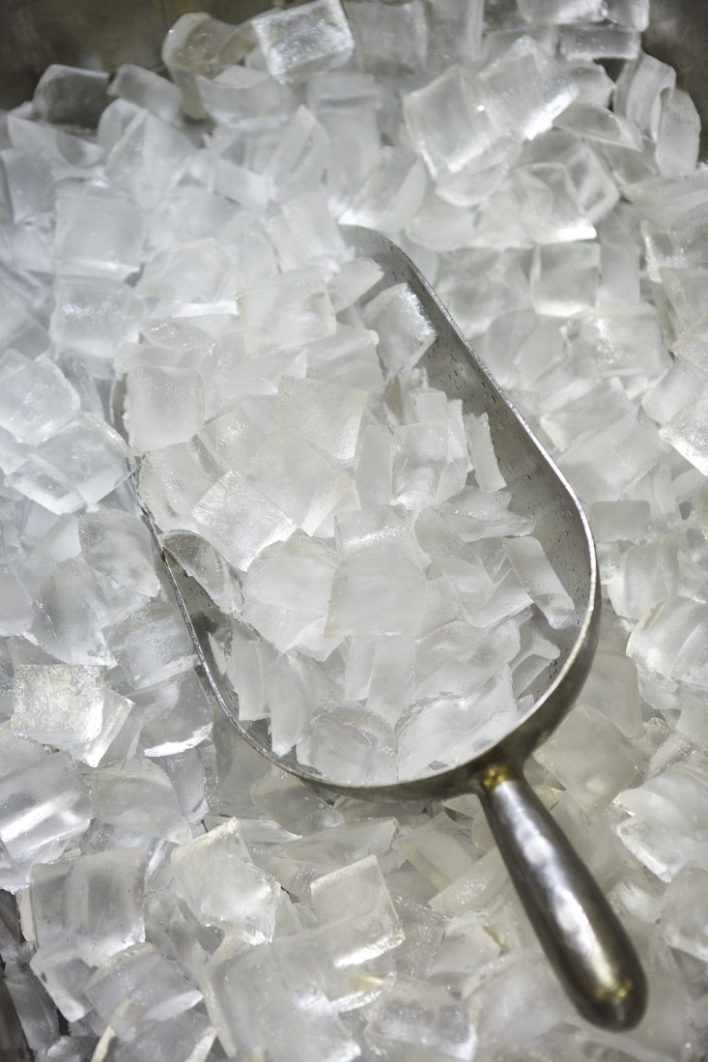
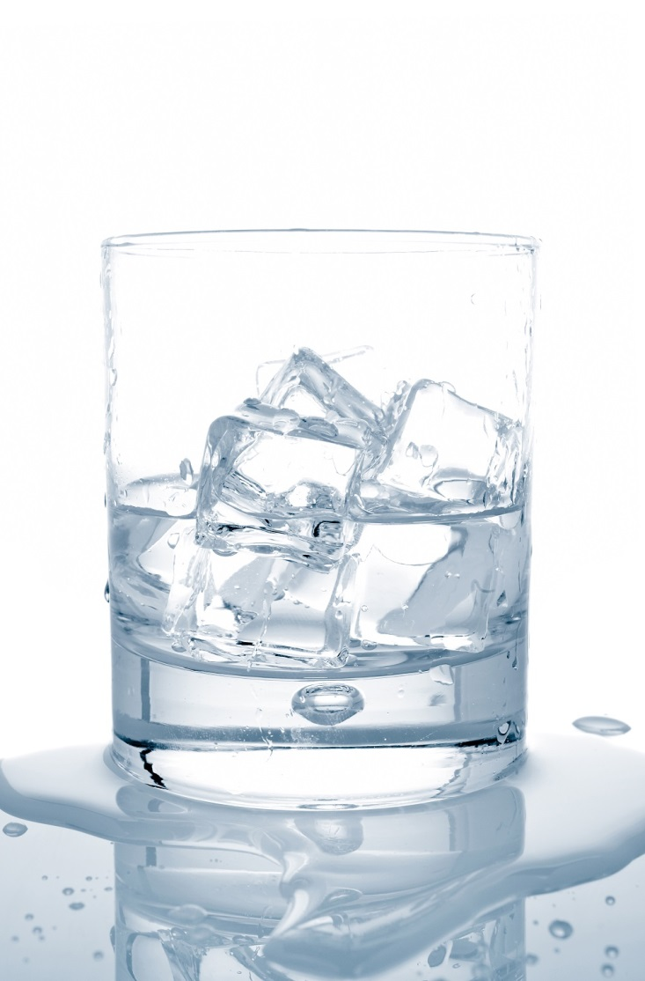

Slide 21
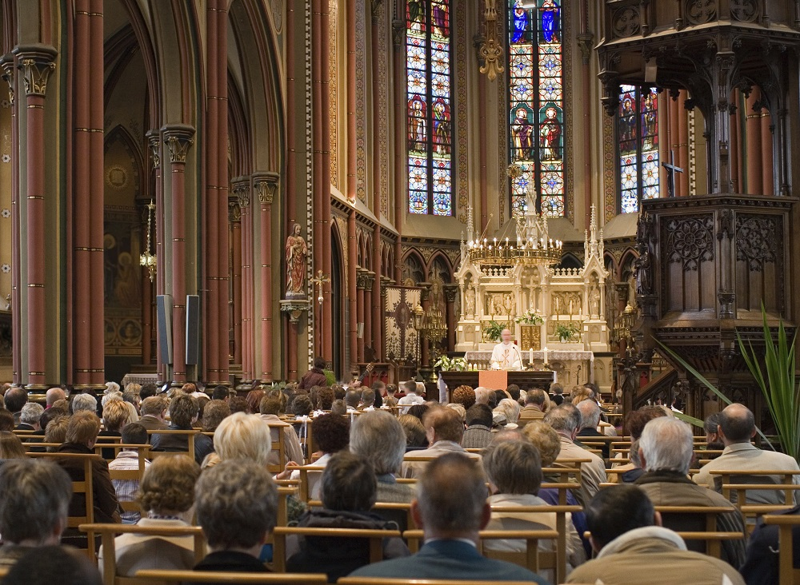

Slide 22
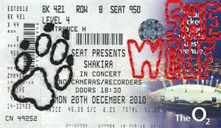
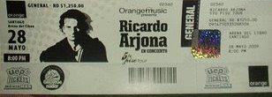
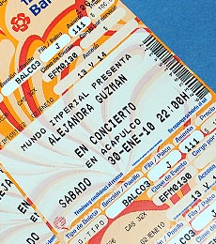
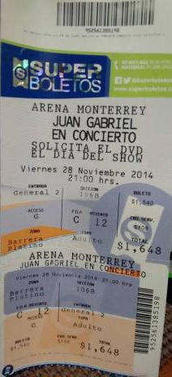
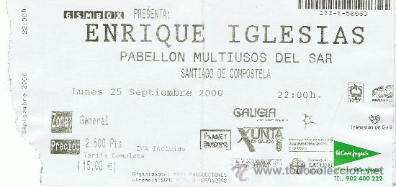
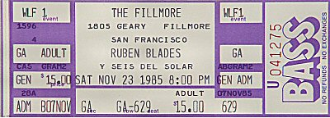
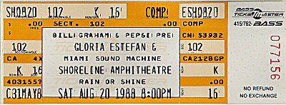

Slide 23
1 siglo = ___ años

Slide 24
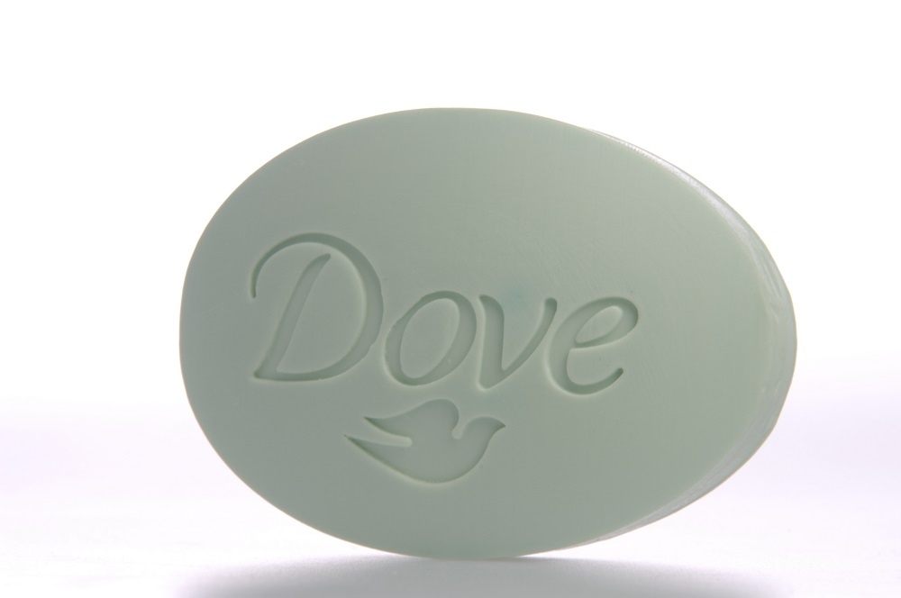

Slide 25
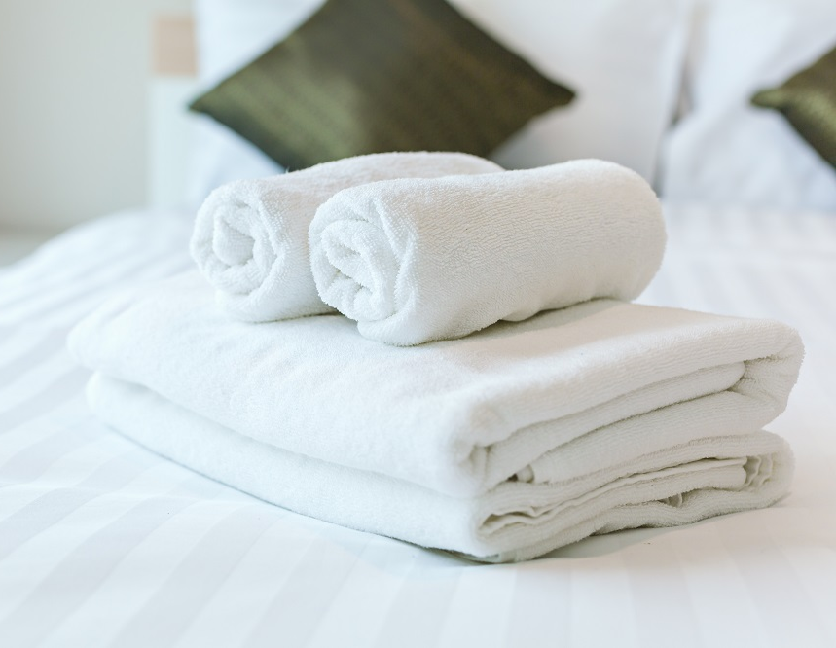

Slide 26
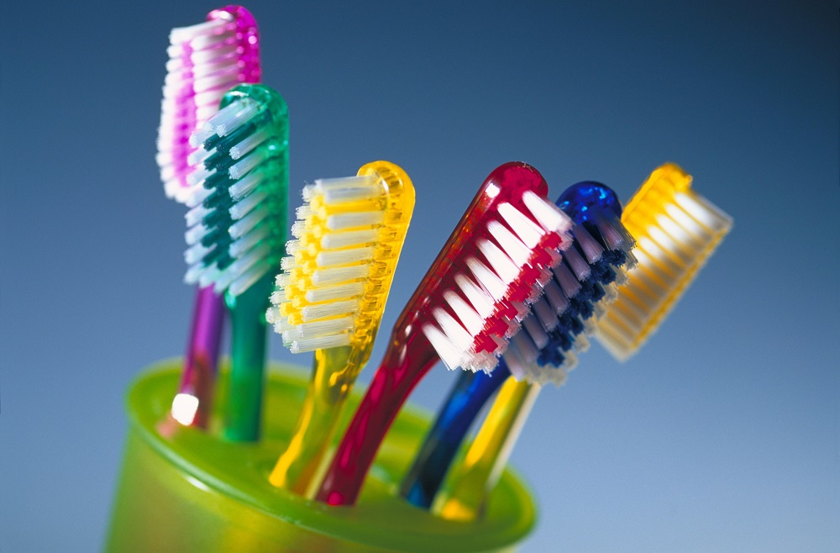

Slide 27
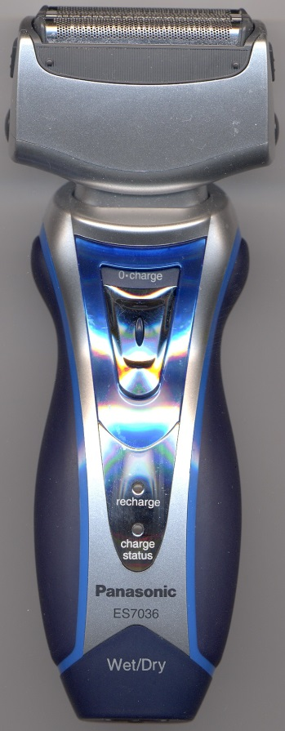
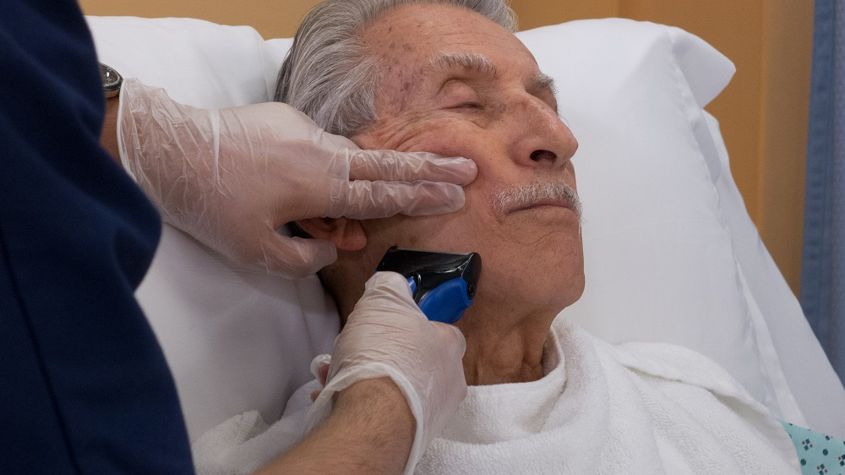

Slide 28
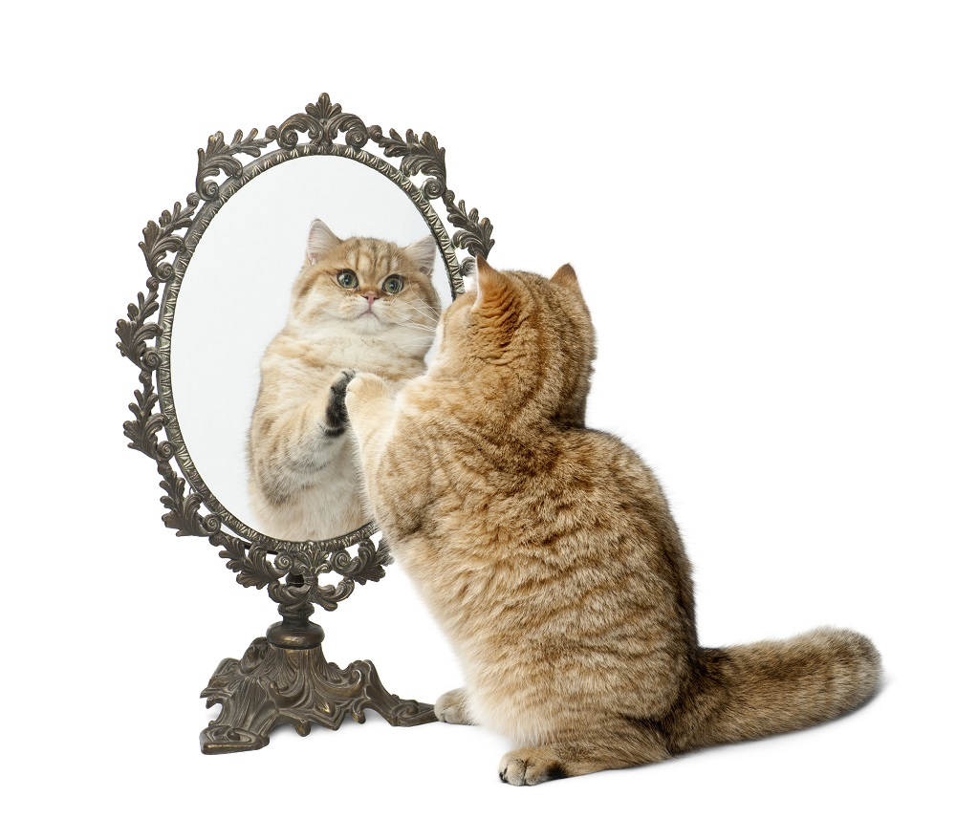

Slide 29
Mi ___ es
Calle Alcántara
número 597.

Slide 30
Mi ___ es
el 22 de marzo
de 2002.

Slide 31
Mi ___ es
estadounidense.

Slide 32
Mi lugar de ___
es Los Ángeles,
CA, EEUU.

Slide 33
¡¡Doble
del día!!

Slide 34
Mi ___
es soltera.

Slide 35
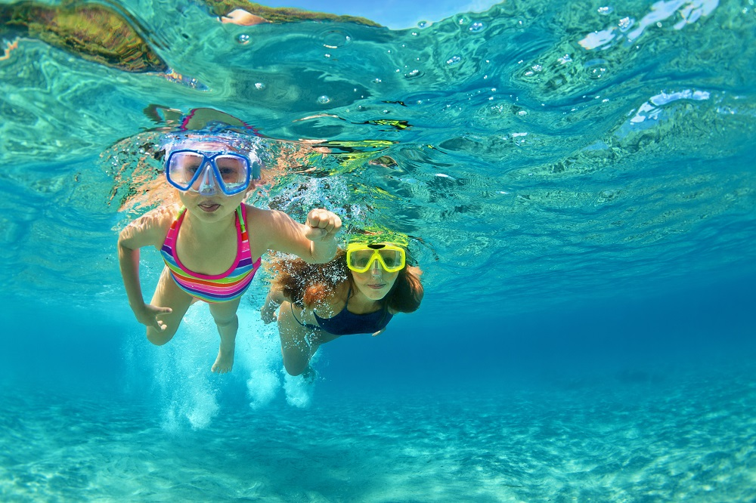

Slide 36
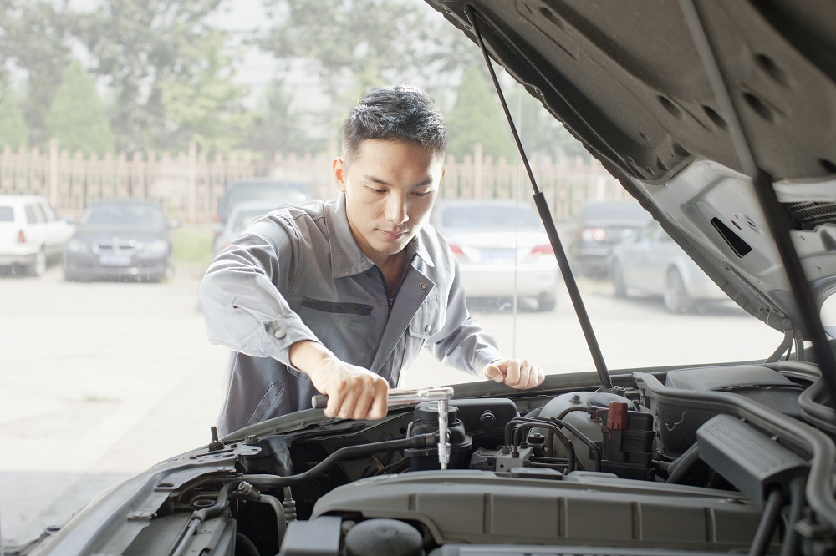

Slide 37
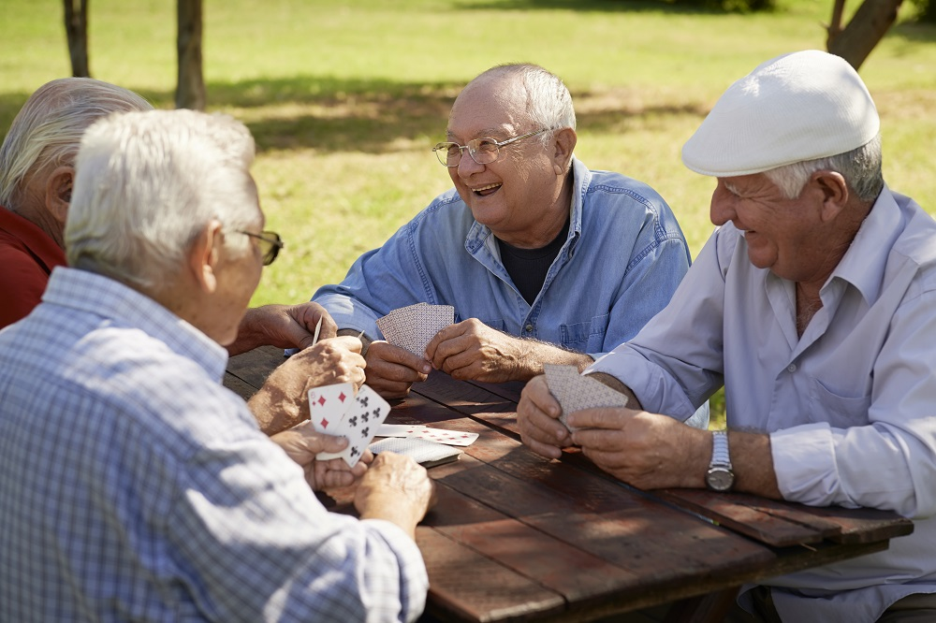

Slide 38
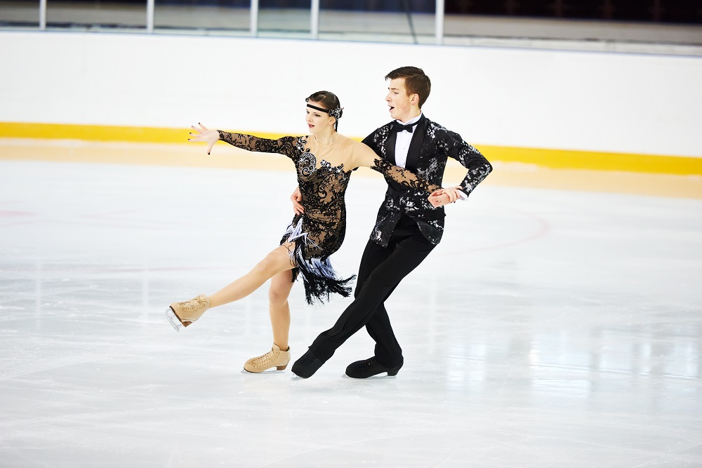

Slide 39
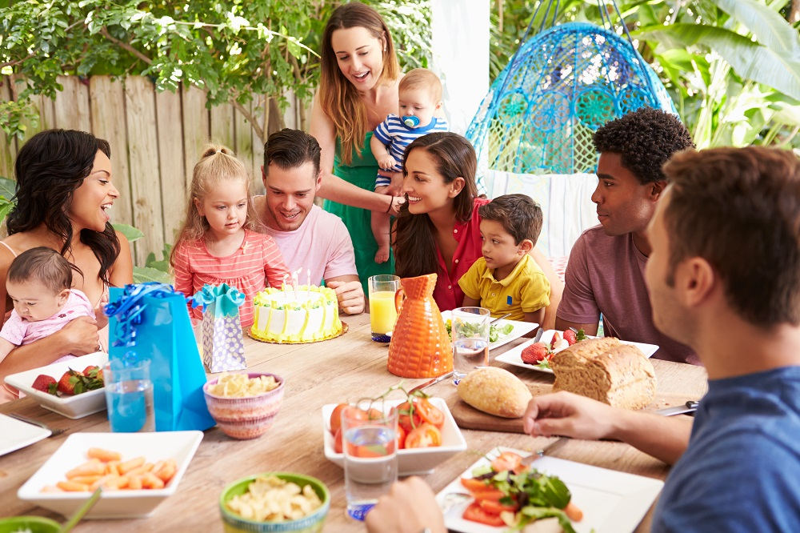
___una fiesta de cumpleaños.

Slide 40
¡¡Jeopardy
doble!!

Slide 41
Más rutina
diaria

Slide 42
Números
ordinales

Slide 43
Más sustantivos

Slide 44
Lugares

Slide 45
Nacionalidades

Slide 46
Ecuador

Slide 47
Más rutina
diaria
Números
ordinales
Más
sustantivos
Lugares
Nacionalidades
Ecuador
$200
$200
$200
$200
$200
$200
$400
$400
$400
$400
$400
$400
$600
$600
$600
$600
$600
$600
$800
$800
$800
$800
$800
$800
$1000
$1000
$1000
$1000
$1000
$1000

Slide 48
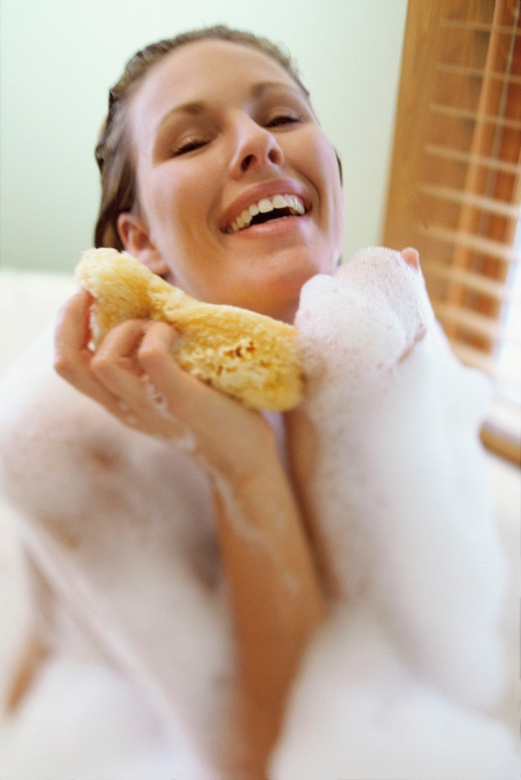
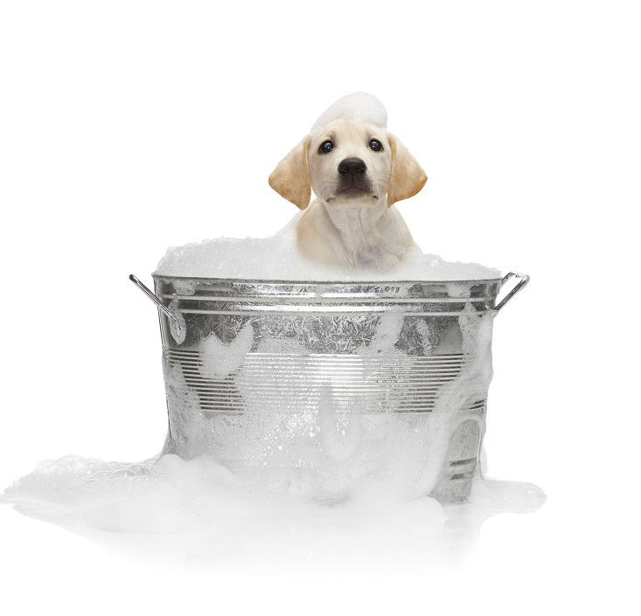

Slide 49
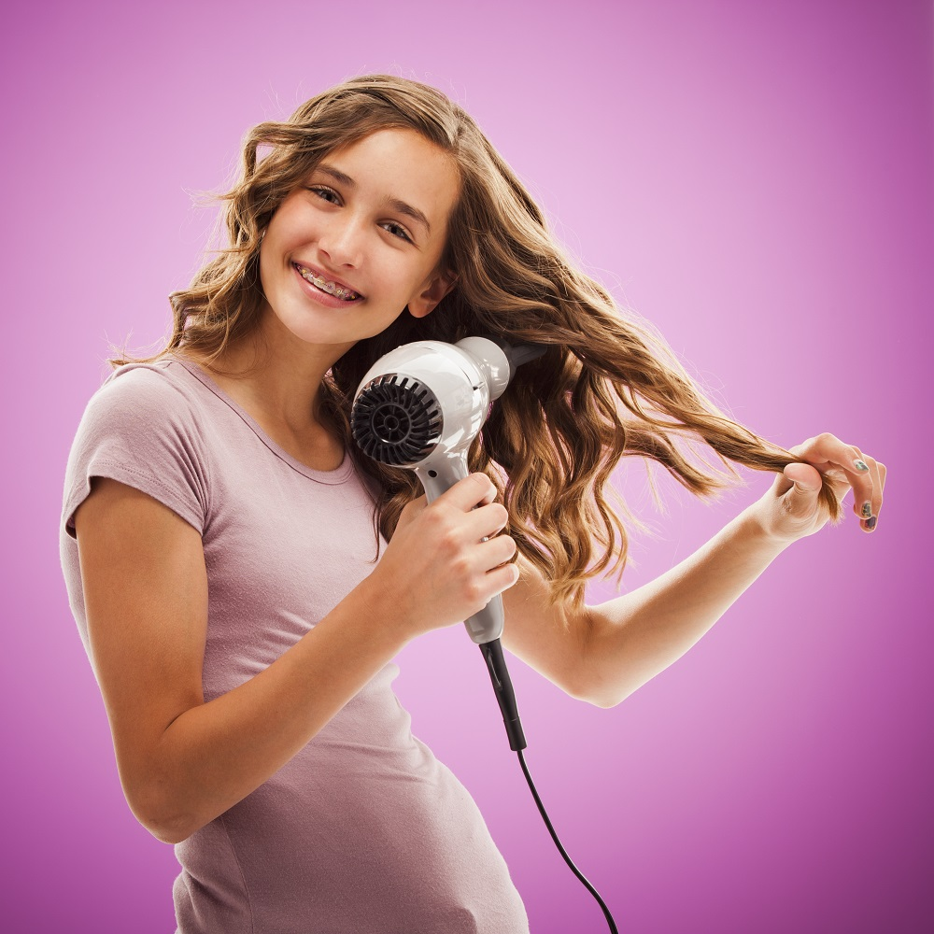

Slide 50
¡¡Doble
del día!!

Slide 51
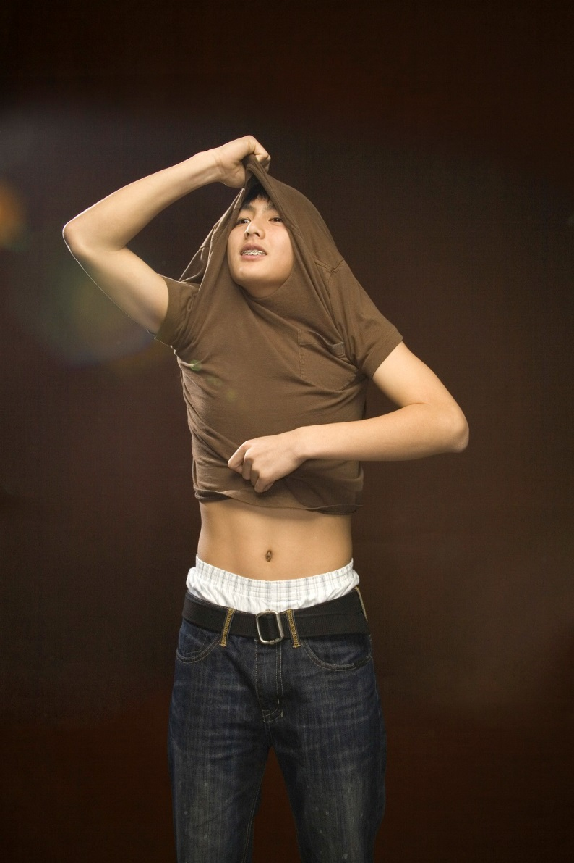
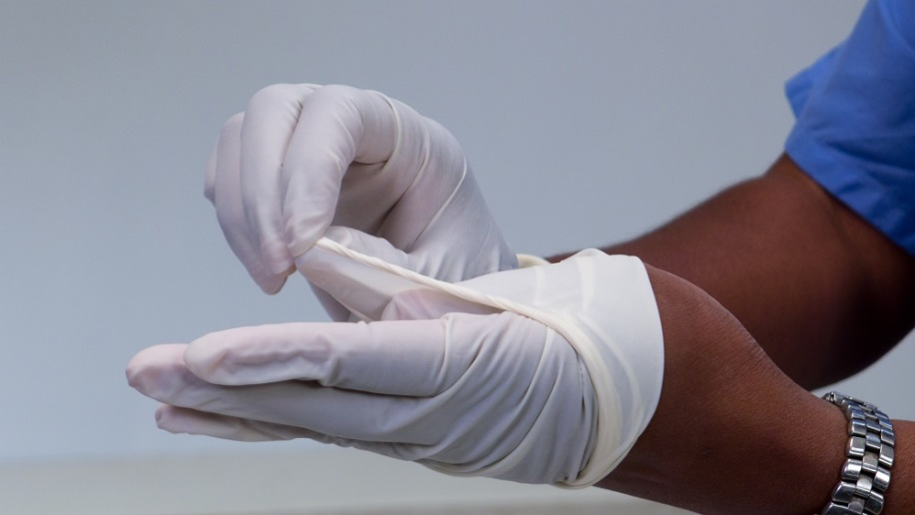

Slide 52
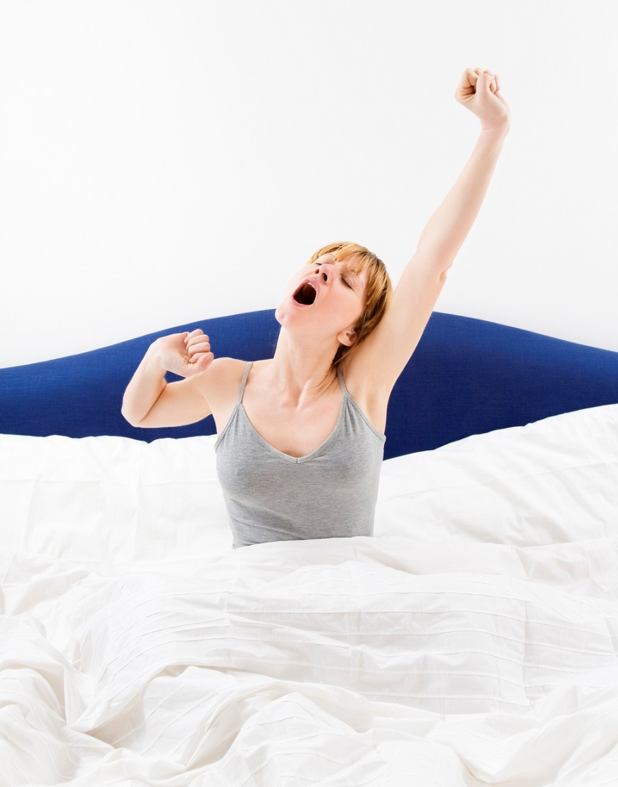

Slide 53
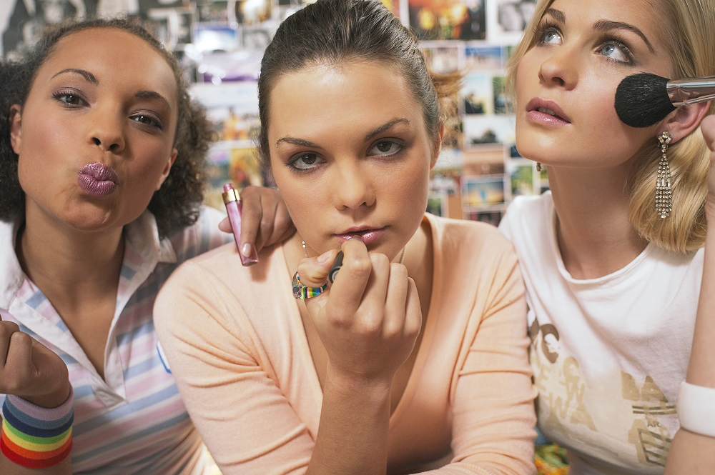

Slide 54
5°

Slide 55
8°

Slide 56
2°

Slide 57
10°

Slide 58
6°

Slide 59
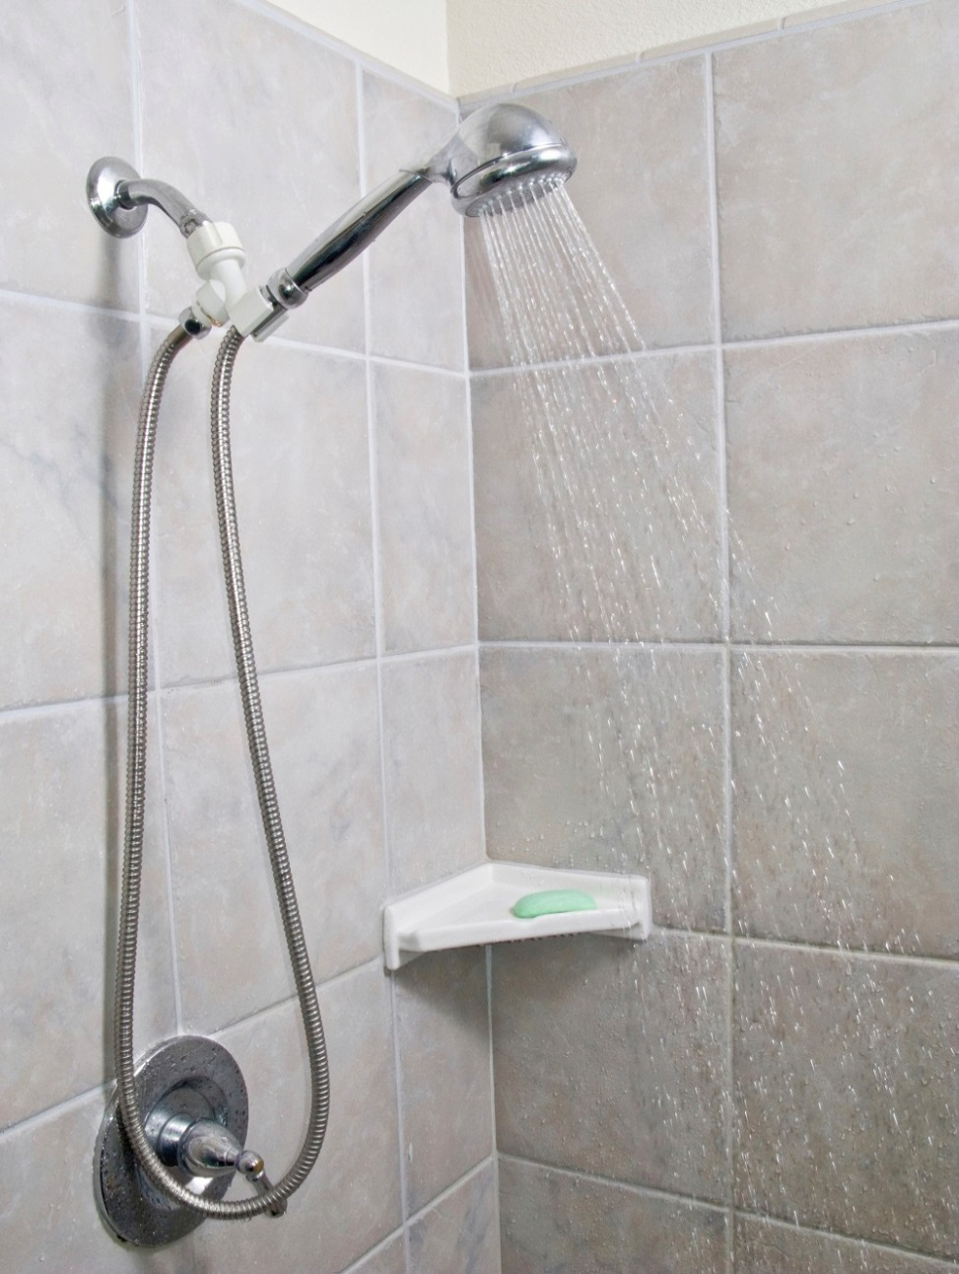

Slide 60
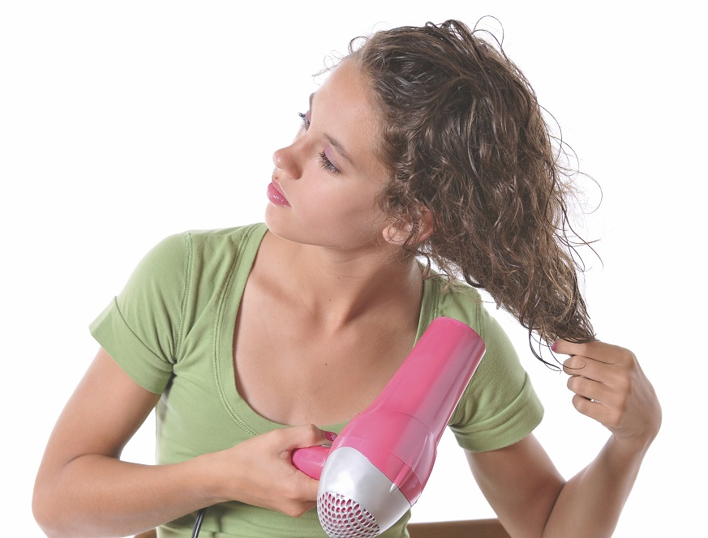

Slide 61
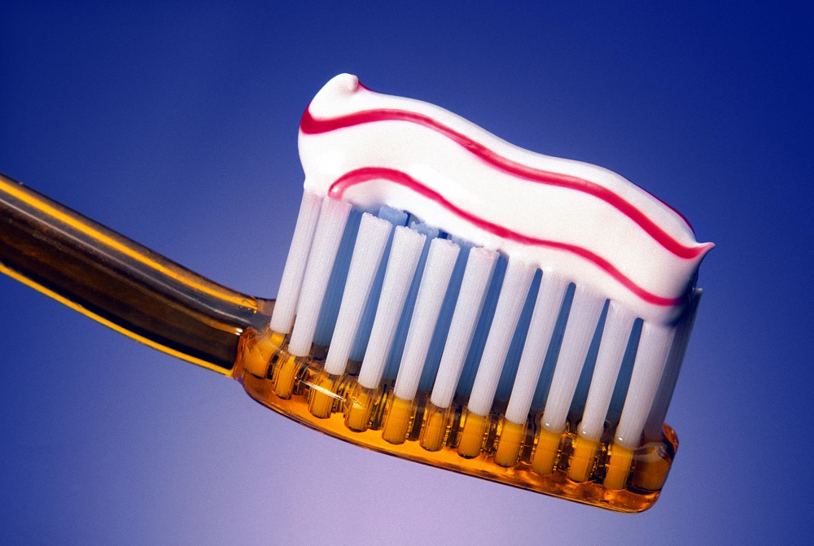

Slide 62
TeQuieroMucho@gmail.com

Slide 63
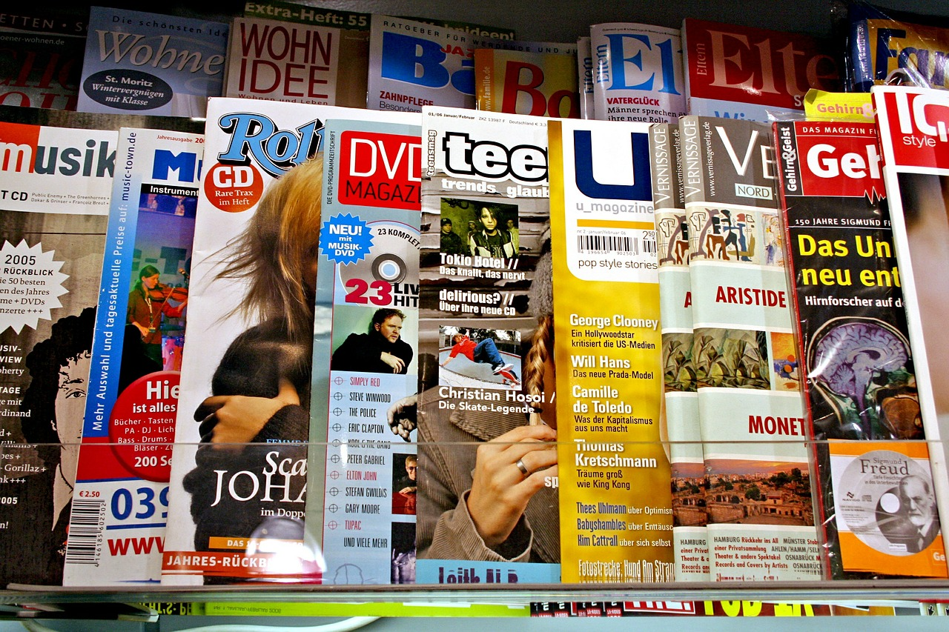

Slide 64
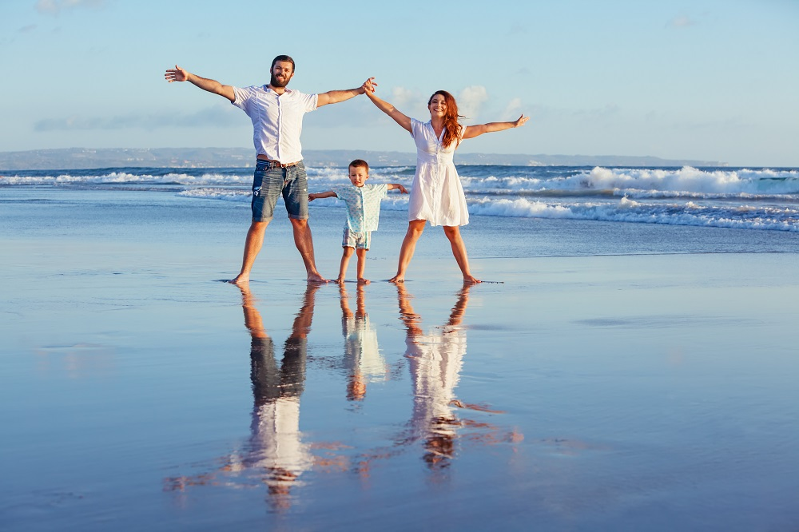

Slide 65
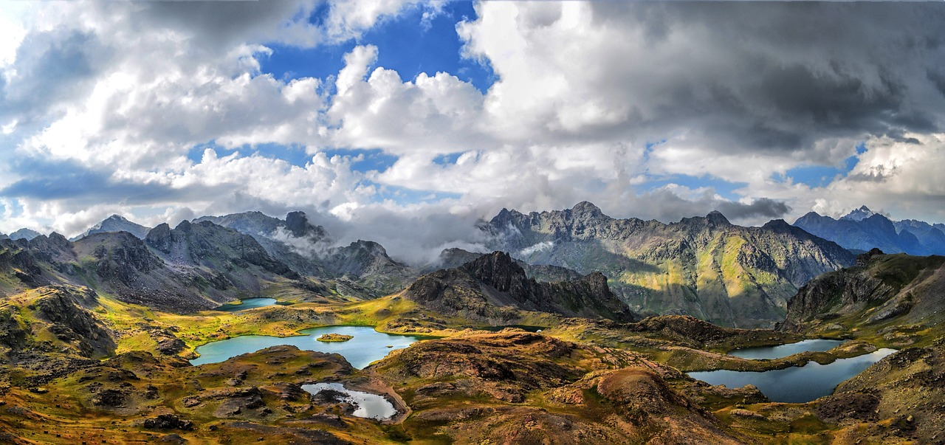

Slide 66
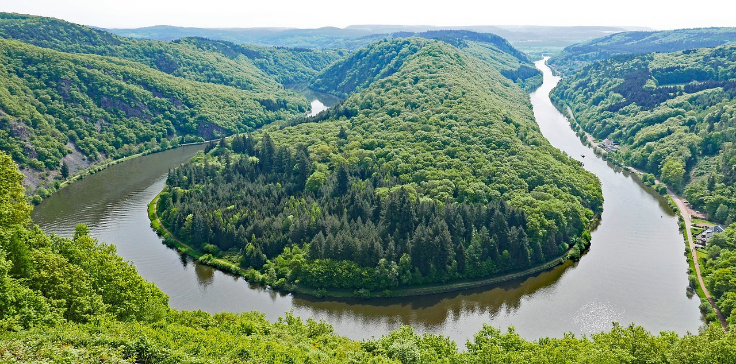

Slide 67
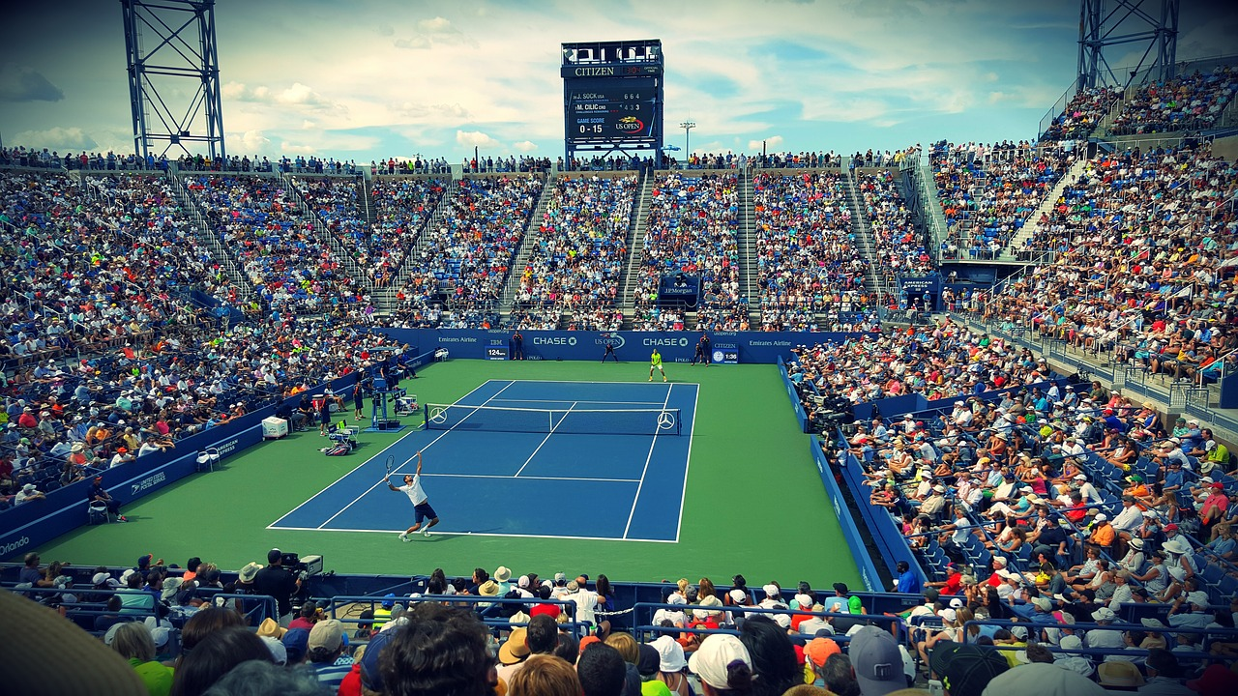

Slide 68
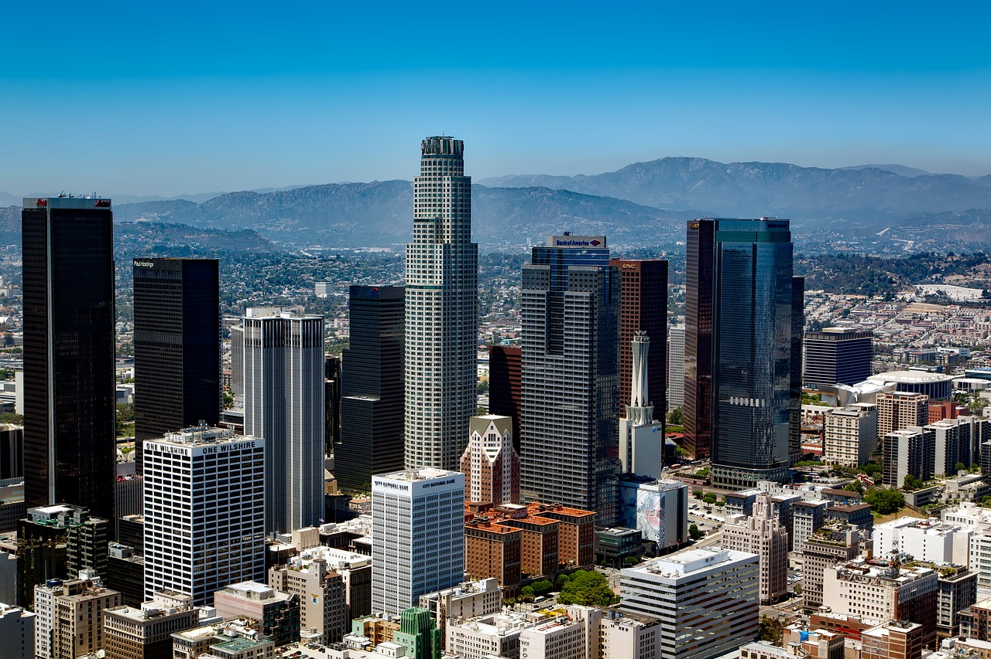
El ___ de Los Ángeles, CA, Estados Unidos

Slide 69
Un hombre de
Inglaterra
es _____.

Slide 70
Un hombre de
Canadá
es _____.

Slide 71
Un hombre de
Brasil
es _____.

Slide 72
Un hombre de
Irán es _____.

Slide 73
Un hombre de
los Estados Unidos
es _____.

Slide 74
Quilotoa,
Pichincha y
Cotopaxi
son _____.

Slide 75
En Otovalo hay
un ____ indígena
muy famoso.

Slide 76
blank

Slide 77
En _____ hay
tortugas gigantes.

Slide 78
La ___ es una comida típica de Ecuador para
El desayuno

Slide 79
En la ciudad ___ hay
una línea que marca
la división entre el
hemisferio norte y sur.

Slide 80
Jeopardy
final
idioma

Slide 81
Idioma de los incas

Slide 82
Quechua

